Slide 1
RFC -1157
Names of presenters : Shelly Revivo Tomer Revivo

Slide 2
RFC -1157
בשנת 1988 ,גרסת התקן הראשונה שנקראת RFC 1067 שוחררה על ידי ארגון IETF . בשנת 1989 ,בוצעו תיקונים בתקן שפורסמו ב-RFC 1098 בשנת 1990, הוחלף שוב התקן על ידי RFC 1157
בדיעבד קיבלה גרסה זו של הפרוטוקול את הכינוי SNMPv1. השימוש בגרסה זו נפוץ ביותר.
SNMPv1 זכה לביקורת רבה בגלל ההתעלמות של הפרוטוקול מסוגיות הקשורות לאבטחת מידע.
הפרוטוקול הכלול בתוך RFC – 1157 , הוא Simple Network Management Protocol (SNMP)

Slide 3
RFC -1157
בשנת 1993 פורסמה גרסה שנייה לפרוטוקול הנקראת SNMPv2 ב RFC 1441 ,RFC 1452 ו RFC 1448. בגרסה השנייה נוספו שתי בקשות לפרוטוקול Inform Request Get Bulk, מבנה הבקשה שונה ולמבנה הבקשה נוספו הנתונים הנחוצים עבור הבקשות החדשות. כמו כן, שופר קלות הטיפול באבטחת מידע ונוספה תמיכה במונים בגודל 64 סיביות.
בשנת 1996 פורסם תיקון ל SNMPv2 שהחליף את התקן מ 1993.
בשנת 1998 פורסם התקן ל SNMPv3. בגרסה זו הושם דגש רב על נושא אבטחת המידע והיא כוללת מנגנונים חזקים לאימות משתמשים, בקרת גישה, והצפנה.

Slide 4
Simple Network Management Protocol (snmp)
snmp הוא פרוטוקול תקשורת לניהול התקני רשת (Network elements) ברשתות IP .
ניתן להשתמש ב-snmp לניטור מצב המכשירים, ביצוע מצב תצורה ועוד הפרוטוקול מאפשר להגדיר את תצורת ההתקן ((Configurationולאסוף מידע מהתקן הרשת(router , switch ועוד . ) לגבי מצבו ( Status) ולגבי הגדרות התצורה שלו. ההתקנים כוללים סוכנים (agents ) הסוכנים מנהלים תקשורת עם מנהל הרשת (manager ) באמצעות פרוטוקול snmp , ומבצעים את הוראות מנהל הרשת .

Slide 5
Simple Network Management Protocol (snmp)
פרוטוקול SNMP פועל בשכבת היישום במודל . OSI הוא משתמש בפרוטוקול TCP/IP ועובד מעל UDP בפורטים 161 ו-162. הפרוטוקול פועל במודל Client – Server .

Slide 6
סוגי התקנים שמשתתפים בפרוטוקול SNMP
יש שני סוגים עיקריים של התקנים (devices) :
Manage devices - אלו ההתקנים שמנוהלים על ידי שימוש בפרוטוקול snmp
לדוגמא : ראוטרים סוויצים ועוד .
נשתמש בפרוקטוקול snmp לניטור סטאטוס הראוטרים והסוויצ'ים ברשת .
Network Management Station – NMS - אלו ההתקנים אשר מנהלים את הmanage devices . אלו הם השרתים של snmp .

Slide 7
איך פרוטוקל SNMP עובד ?

Slide 8

Manage Devices
מבנה הארכיטקטורה של
SNMP
PC1
Router-1
Switch-1
PC2
PC3
זהו השרת שמנהל את הManage devices
נשתמש בnsm לניהול router1 ו switch1
NMS server

Slide 9
שימושים להם פרוטוקול SNMP מסוגל .
Manage device יכול להתריע לשרת הnms על אירוע שקרה . לדוגמא :
Switch-1 יכול לשלוח snmp message לשרת הnms , ולהגיד לו שמחשב מס 1 נפל .
מחשב מספר 1 נפל , כלומר הסטטוס שלו הפך להיות down
PC1
Router-1
Switch-1
PC2
Admin
PC3
PC1 has going Down
השרת יכול לעדכן את הadmin לגבי נפילת המחשב
NMS server

Slide 10
שימושים להם פרוטוקול SNMP מסוגל .
2. NMSיכול לשאול את הManage Devices לגבי הסטאטוס העכשווי שלו .
נניח ששרת NMS שואל את Router-1 מה השימוש העכשווי שלו בcpu .
What is current cpu usage ?
PC1
Router-1
Switch-1
PC2
Router-1 יחזיר Response עם התשובה לשאלה ששאל השרת
50%
PC3
50%
What is current cpu usage ?
NMS server

Slide 11
שימושים להם פרוטוקול SNMP מסוגל .
NMS יכול לשנות תצורה של הmanage devices .
נניח שהip של הראוטר router-1 הוא :
203.0.107.5/50
PC1
Change the ip of router-1 to 203.0.107.4/30
Router-1
Switch-1
PC2
NMS יכול לשנות את הIP של router-1 ע"י בקשת snmp .
PC3
Response with the currently address
Change the ip of router-1 to 203.0.107.4/30
NMS server

Slide 12
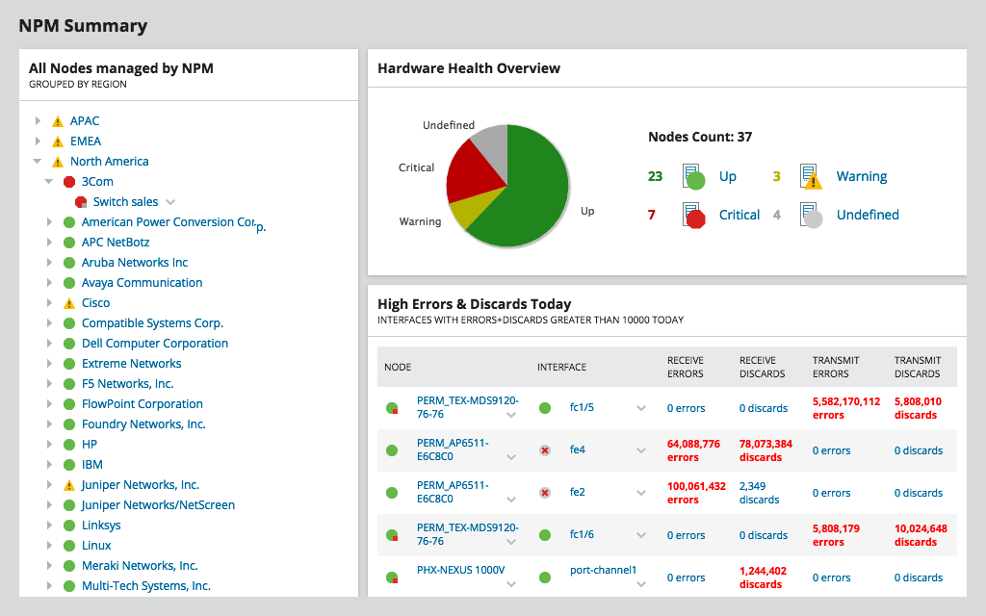
ארכיטקטורה לעומק .
NMS (SERVER)
מנהל קשרים עם הdevice manager , הוא מקבל התראות מהם, שולח אליהם בקשות לשינוי תצורה ועוד .
Agent מנהל קשרים עם snmp manager . שולח התראות לnms ומקבל הודעות מהnms .
SNMP Application , interface for the admin
SNMP manager
Manage device
SNMP Agent
MIB זהו מודל הנתונים שמכיל את הערכים שמנוהלים ע"י פרוטוקול SNMP . כל אחד מהערכים מיוצג ע"י OID עליו נרחיב בהמשך .
MIB – Management Information Base

Slide 13
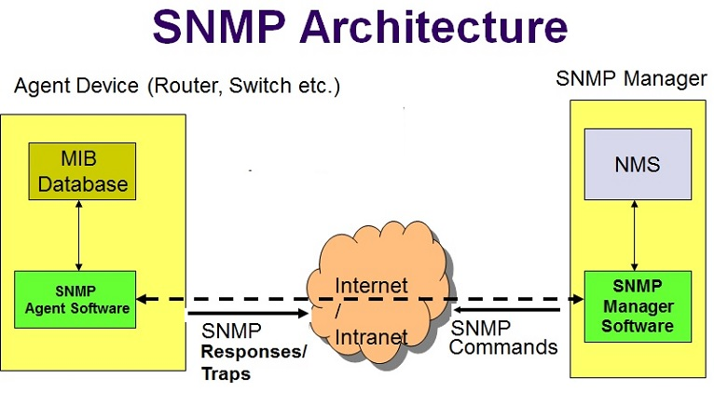
מודל הנתונים MIB
התקני רשת המנוהלים בעזרת SNMP, משמשים לפונקציות שונות ומיוצרים על ידי יצרנים שונים. על כן ייתכן שחלק מהמידע המשמש להגדרות תצורת ההתקן או המידע המשקף את מצב התקן יהיה שונה מהתקן להתקן. כדי ליצור שפה משותפת לתחנת הניהול ולהתקן הרשת, יש צורך ליצור מודל המיצג את המידע בהתקן הרשת ולהכיר את אותו מודל לתחנת הניהול. המודל מיוצג כ"עץ" שמכיל עלי OID .

Slide 14
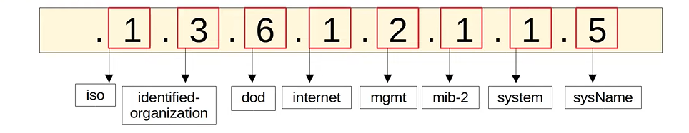
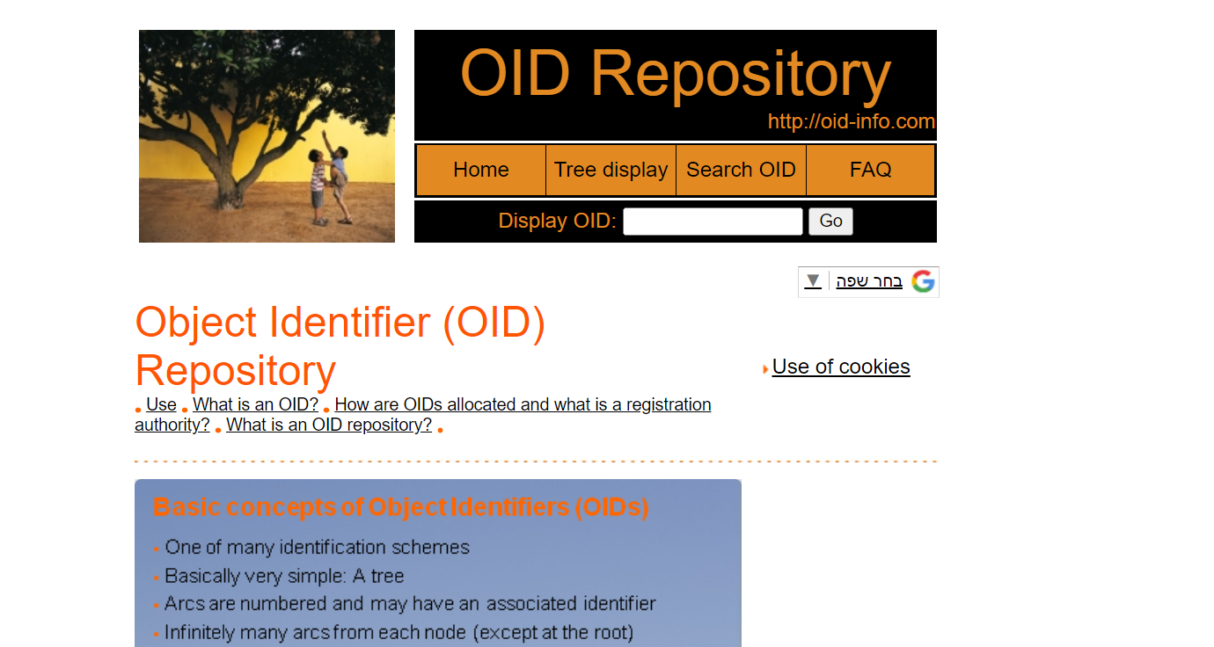
OID - Object Identifier
לכל נתב או סוויץ'' יש MIB המייצג את ערכי הנתב , לכל ערך יש "מספר" ייחודי משלו, ID אפשר לומר , שמייצג משהו ספציפי עבור הנתב , זה יכול להיות שם הנתב , טמפרטורה של הנתב , אחוזי שימוש בcpu של הנתב . OID זה מספר המייצג את הערכים של הנתב הספציפי שאליו משוייך הMIB . לדוגמא כאן , יכול שרת הnms לשאול את אחד הmanage devices , לדוגמא את הראוטר ,אלו ערכים יש לך עבור OID זה , הראוטר יענה לו לדוגמא – ROUTER-1 .
אם רוצים לגלות על עוד סוגים של OID ניתן להסתכל באתר OID-INFO.COM

Slide 15
סוגי הודעות בפרוטוקול SMNP

Slide 16
Read message
הודעות הנשלחות מהNMS על מנת לקרוא מידע מהmanage devices .
GET - זוהי בקשה שנשלחת מהmanager לagent , להחזיר את ערך המשתנה OID , לאחר הבקשה הagent יחזיר RESPONSE עם ערך המשתנה OID .
GET:
What is current cpu usage ?
PC1
Router-1
Switch-1
PC2
50%
PC3
50%
GET:
What is current cpu usage ?
NMS server

Slide 17
Read message
הודעות הנשלחות מהNMS על מנת לקרוא מידע מהmanage devices .
- GETNEXT הודעה הנשלחת מmanager ל agent על מנת לגלות את המשתנים הזמינים בMIB . כלומר , "תן לי את הoid הבא .
BETBULK – הודעה שהתחילה בגרסא NSMPV2 . זוהי גרסא יעילה יותר של GETNEXT .

Slide 18
Write message
Set - נשלח ע"י ה nms (manager ) לagent , על מנת לשנות הגדרות תצורה בmanage devices , לשנות ערך של משתנה ספציפי , כמו לשנות ערך של IP . הagent יישלח הודעת Response עם הערכים החדשים .
PC1
Router-1
Switch-1
PC2
PC3
Host name – switch2
SET:
Change your host name to switch-2
NMS server

Slide 19
Notification Message
נשלח ע"י הmanage devices על מנת להודיע לשרת הnms לגבי אירוע מסוים שקרה . נשלח מהAGENT ל MANAGER . לדוגמא כאשר מחשב מסוים נופל .
יש שני סוגי הודעות – סוג ראשון של הודעת notification :
TRAP - נשלח מהAGENT ל manager , אבל כאן הmanager לא שולח הודעת response .
PC1
Router-1
Switch-1
PC2
PC3
TRAP pc1 has going DOWN
NMS server

Slide 20
Notification Message
נשלח ע"י הmanage devices על מנת להודיע לשרת הnms לגבי אירוע מסוים שקרה . נשלח מהAGENT ל MANAGER . לדוגמא כאשר מחשב מסוים נופל .
סוג שני של הודעת notification :
INFORM - נשלח מהAGENT ל manager , אבל כאן הmanager כן שולח הודעת RESPONSE .
PC1
Router-1
Switch-1
PC2
PC3
Response – קיבלתי את ההודעה .
TRAP pc1 has going DOWN
NMS server

